Slide 1
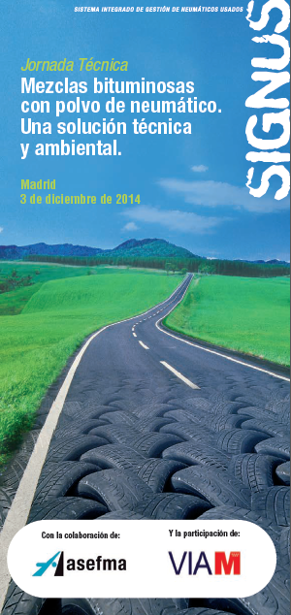
Sistemas de incorporación de polvo de NFU por vía húmeda:
Fabricación en Central
Francisco Lucas
Madrid, 2 Diciembre 2014

Slide 2

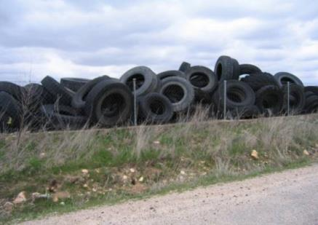
Neumáticos fuera de uso (NFU): Un problema
Son casi indestructibles
Son refugio ideal de microorganismos
No son compactables debido a su flexibilidad
Acumulan lixiviados y gases

Slide 3
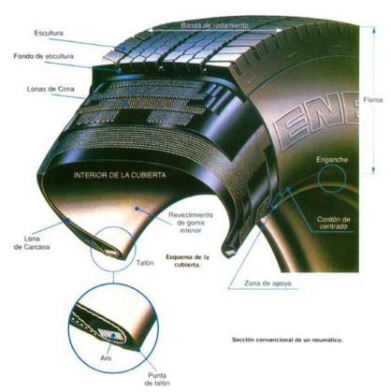
Composición de los NFU
MATERIALES | RUEDAS TURISMOS | RUEDAS PESADOS
Caucho natural | 15% | 40%
Caucho sintético | 25% | 8%
Negro de carbono y sílice | 28% | 23%
Metal | 13% | 22%
Textil | 5% | 0%
Óxido de Zinc | 1% | 2%
Azufre | 1% | 1%
Aditivos | 12% | 4%

Slide 4
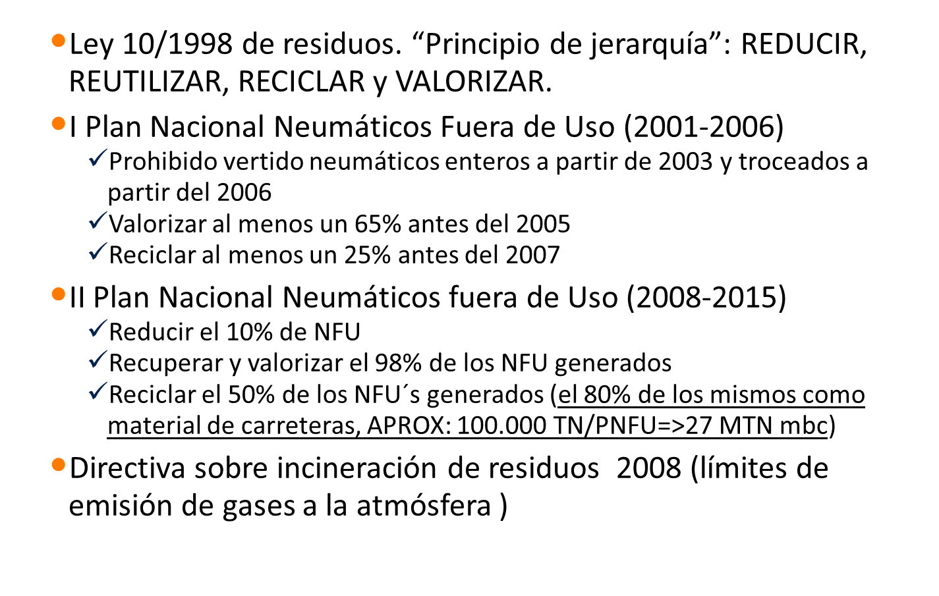
Neumáticos fuera de uso (NFU): MARCO NORMATIVO ESPAÑOL

Slide 5
Polvo de NFU vs. MBC (España)
Experiencias españolas en los ’70, vía húmeda. La aparición de los betunes modificados con polímero frenan los desarrollos.
ISTEA 1991 (EE.UU), aunque revocada, genera numerosas nuevas patentes: estabilización, desvulcanización,…y activación de la técnica, especialmente vía humeda “en central”
Nuevas experiencias en España, desde ’96, vía húmeda y seca, desde 2000, desarrollo de betunes-caucho de alta viscosidad.
I y II Plan Nacional de Neumáticos Fuera de Uso, 2001 y 2008
Manual CEDEX “Empleo de NFU en MB”, 2006
Cambios en PG·3: art. 215 y preferencia para el uso de NFU.
O.C. 21/2007: Especificaciones de los BC, BMC y BMAVC (vía húmeda) y definición de las MBC con adición de caucho (vía seca)
O.C. 21 bis/2009: Criterios a tener en cuenta en fabricación in situ y almacenamiento vía húmeda in situ y en central.

Slide 6
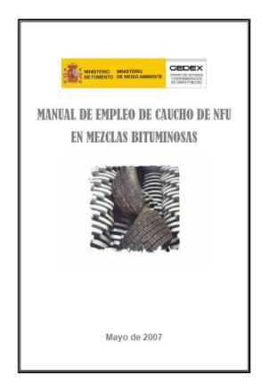
Polvo de NFU vs. MBC (España)
Técnicas de empleo de polvo de NFU en materiales bituminosos
Materiales y dosificación de ligantes y mezclas bituminosas con polvo de NFU: Caracterización de los ligantes y el PNFU
Fabricación de ligantes y mezclas con PNFU: Vías seca y húmeda
Puesta en obra
Control de calidad

Slide 7
O.C. 21/2007 Y O.C. 21bis/2009
O.C. 21/2007
Especifica las gamas de ligantes fabricados con PNFU Mejorados BC, Modificados BMC y Modificados de Alta viscosidad BMAVC.
Refiere la vía húmeda en central y húmeda “in situ”, para cada tipo de ligante considerado. Para la vía seca, considera la “MBC con adición de caucho”
Indica el tipo de mezclas/secciones, con referencia a PG-3 y 6.1 IC, en los que pueden ser empleados.
O.C. 21bis /2009
Orden Circular que complementa la OC 21/2007
Sólo aplicable a betunes BC y BMAVC por vía húmeda in situ o en central
Fundamentalmente indica los criterios de fabricación y almacenamiento de este tipo de ligantes.

Slide 8
La interacción betún-caucho NFU
En la vía “húmeda”, el polvo de NFU se incorpora al betún
Las partículas de NFU absorben fracciones aromáticas, se hinchan (swell) y plastifican → aumento de la viscosidad del sistema betún+polvo y del “tac”
Parcialmente mantienen su elasticidad: caucho-árido
La velocidad de reacción depende de:
  Superficie específica caucho → granulometría, sistema de producción
  Temperatura y Energía de Mezclado
Compatibilidad:
  Tipo de caucho de los NFU
  Origen del betún
Análisis de propiedades:
  Dispersión sólido-líquido
  Mejora: Viscosidad y AyB
  Ductilidad y Ret. Elástico “mediocres”
Volumen x 3-5

Slide 9
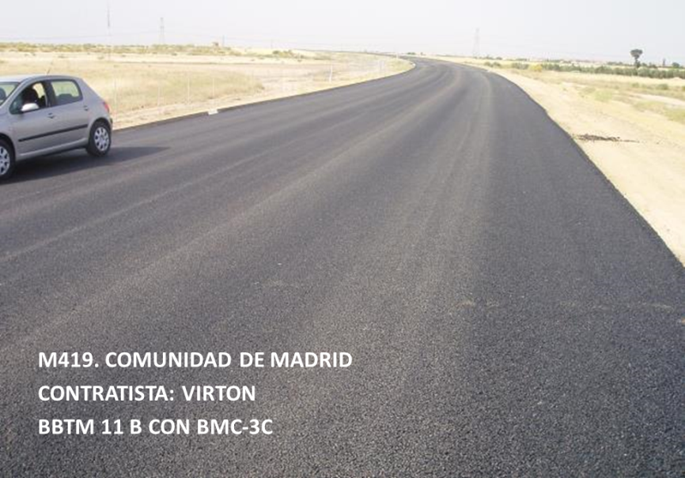
La interacción betún-caucho NFU
Efecto swell: permite aumentar contenido de ligante
  Resistencia a fisuración
  Resistencia a fatiga
  Envejecimiento
  DURABILIDAD
Efecto caucho-árido:
  Resistencia a deformaciones
  plásticas
  Resistencia al deslizamiento
  Facilidad de rotura de película de hielo
Posibles problemas:
  Riesgo de exudaciones
  Problemas de compactación
  Módulos y estabilidades menores

Slide 10
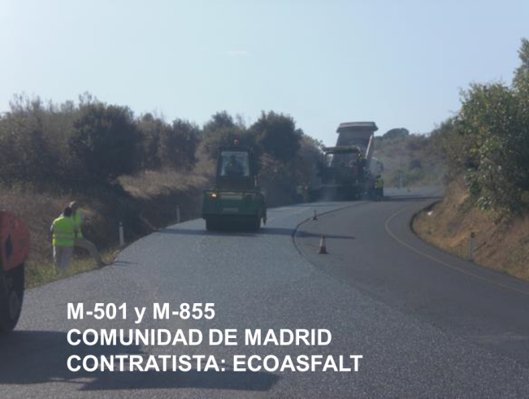
Betunes Mejorados con Caucho BC
BC. Betunes-caucho que no alcanzan propiedades del art. 212, pero sí propiedades mejoradas (AyB, R.Elast…) respecto a los normales
Especificados dos tipos: 35/50 y 50/70
Caucho NFU: 6-8%
Aplicaciones: las mismas que las de los betunes normales:
  MBC cerradas en capas de base e intermedia en T00 a T2, exc. BAM.
  Capas de rodadura AC D y S, y BBTM A y B para T2 a T4 donde no son obligatorios los PMB del art. 212

Slide 11
Betunes Modificados con Caucho BMC
PMB. Betunes modificados con caucho que cumplen el art. 212 del PG-3
Ductilidad y Retorno elástico
  Directamente en los tipo “plastómero” (PMB 10/40-70 C y PMB 25/55-65 C)
  Con algún aditivo en los tipo “elastómero” (PMB 45/80-60 C, PMB 45/80-65 C, PMB 75/130-60 C)
Caucho NFU: 8-12%
Aplicaciones: las mismas que las de los BMP “clásicos”:
  Obligatorio: rodaduras BBTM B o PA en T00 a T1 y alto módulo en T00 y T0
  Otros: Rodaduras en T2, T3 y T4, capas muy resistentes a deform. plástica (PMB 10/40-70 C y PMB 25/55-65 C), fatiga (PMB 45/80-60 C, PMB 45/80-65 C), sistemas antifisuras (PMB 75/130-60 C)

Slide 12
Betunes Alta Viscosidad con Caucho BMAVC
BMAVC: viscosidad elevada, AyB superior a los del art. 215
Experiencia básica: fabricación in situ. Algunas experiencias fabricados en central con BMAVC-3
Aplicación más importante: mezclas discontinuas y/o abiertas de alto contenido en ligante (> 7%) como rodadura de altas prestaciones o capa antifisuras
Otras: mezclas muy resistentes a fatiga, drenantes alto % huecos
No indicadas para mezclas cerradas tipo AC D o S
Alternativas BMAV-3 sin caucho con alto retorno elástico >70%

Slide 13
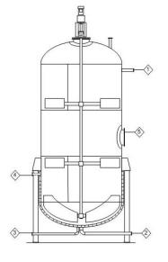
OC 21 bis/2009: Maduración betunes BC
ACTUALES
Horizontales
Salida a 30-40 cm por encima del fondo, con zona muerta (sin movimiento natural del producto)
Sin agitación
Con calentamiento interior (contacto directo del polvo-serpentín)
OC 21 BIS/2009
Verticales RECOMEDADO
Salida de fondo (sin zonas muertas) RECOMENDADO
Agitación y recirculación (permitimos rehomogeneizar y asegurar digestión) OBLIGATORIO
Calentamiento exterior (evitamos contacto directo en la masa polvo-serpentín) OBLIGATORIO
13

Slide 14
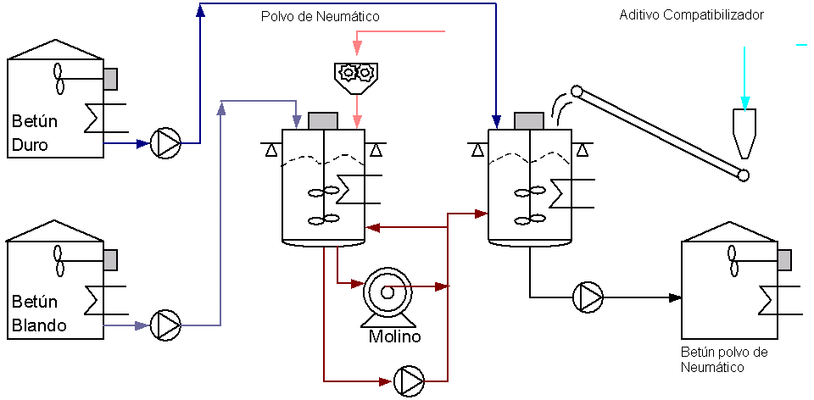
Vía húmeda “en central”: Esquema
Típicos fabricantes de betunes modificados con polímero estables al almacenamiento.
El betún y el polvo de neumático se mezclan en instalaciones fijas localizadas, y se procede a su maduración antes de ser enviado mediante cisternas a las plantas de mezclas bituminosas en caliente.

Slide 15
Conclusiones (I)
Los neumáticos fuera de uso, representan un problema medioambiental. La legislación (impulso político), los sistemas integrados de recogida, reutilización y valorización de NFU, y la sensibilidad de ciertos sectores al problema, están posibilitando su minimización.
La carretera es probablemente el mercado potencialmente más alto para la valorización del residuo.
La normativa en materia de mezclas bituminosas para carreteras está ampliamente desarrollada, catalogando perfectamente las diferentes técnicas y gamas de ligantes que contemplan el empleo de PNFU.

Slide 16
Conclusiones (II)
La vía húmeda de incorporación del PNFU al betún, en su empleo en la fabricación de MBC, es una alternativa de valorización material de los NFU, probada, con numerosas experiencias reales, y normalizada.
El PNFU interactúa con el betún de penetración, confiriendo al ligante cualidades mejoradas.
La vía húmeda en central, puede contemplar la fabricación de betunes mejorados BC, betunes modificados PMB C.
También contempla la fabricación de betunes modificados de alta viscosidad BMAVC tipo 3, con una menor viscosidad del sistema, pero con cualidades reológicas superiores mediante la adición de polímeros.

Slide 17
GRACIAS POR SU ATENCIÓN
@curro_lucas

